Slide 1
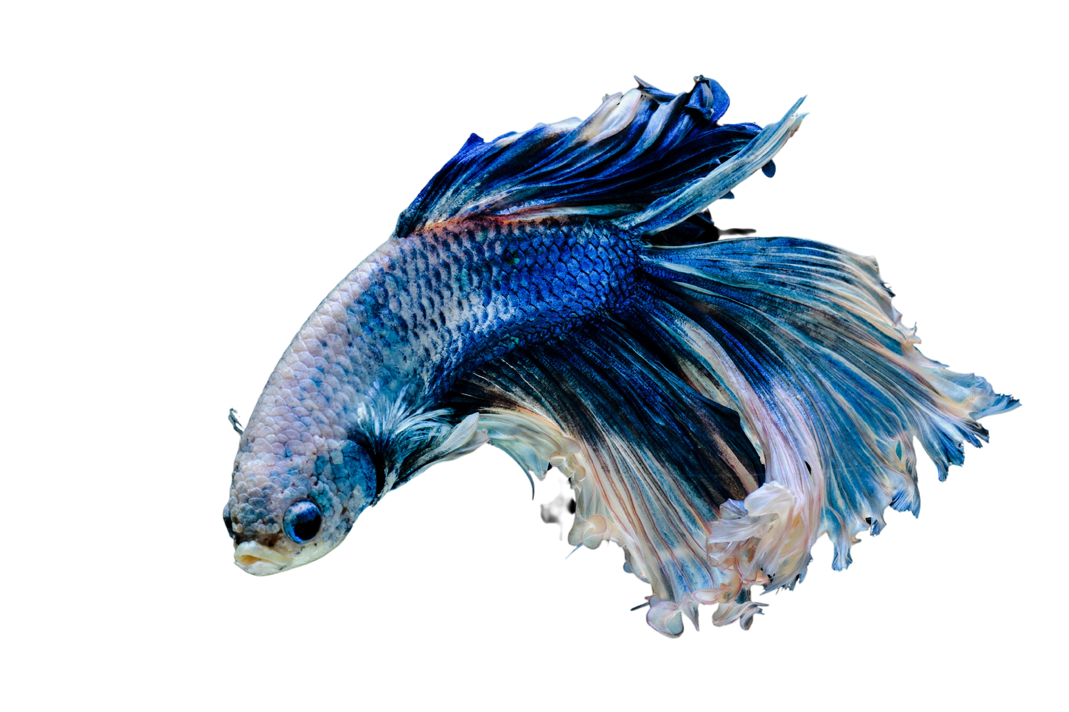

Dunia
Air
Aquarium | pakan ikan hias | obat |
jasa cuci aquarium | perkakas
@cantumkan_sosmed

